Slide 1



Aizdevumi ar kapitāla atlaidi
eksportējošiem komersantiem lielo investīciju
projektu atbalstam
3. kārta
LIAA loma un projektu vērtēšana
14.12.2023.

Slide 2
AIZDEVUMI AR KAPITĀLA ATLAIDI EKSPORTĒJOŠIEM KOMERSANTIEM LIELO INVESTĪCIJU PROJEKTU ATBALSTAM
3. KĀRTA
Mērķis: veicināt komersantu attīstību, konkurētspēju, eksporta apjoma palielināšanu, finansējot tādu investīciju projektu īstenošanu, kuri ir vērsti uz jaunu iekārtu un tehnoloģisko procesu ieviešanu
Kopējais pieejamais finansējums programmas 3. kārtas ietvaros: 70 milj. EUR
Projekta ieguldījumu apjoms: investīcijas vismaz 10 milj. EUR materiālajos un nemateriālajos aktīvos ražošanas uzsākšanai, paplašināšanai, efektivizācijai
Aizdevums ar kapitāla atlaidi: līdz 30% no projekta attiecināmām izmaksām, bet ne vairāk kā 10 milj. EUR
Atbalsta pretendents: lielais vai vidējais komersants, kas reģistrēts LR komercreģistrā

Slide 3
LIAA VĒRTĒ
Projekta iesniedzēja atbilstību programmas nosacījumiem
Projekta atbilstību atbalstāmajām nozarēm
Projekta īstenošanas rezultātā plānotos sasniedzamos rādītājus

Slide 4
Projekta iesniedzēja atbilstība
Vidējā vai lielā komersanta statuss
Reģistrēts Latvijas Republikas Komercreģistrā
Projekta ieguldījumi atbalsta komersanta darbību, kas attiecas uz zaļo un digitālo transformāciju

Slide 5

ATBALSTĀMĀS NOZARES
Viedās specializācijas prioritārajos virzienos (RIS3):
zināšanu ietilpīga bioekonomika
biomedicīna, medicīnas tehnoloģijas, farmācija
fotonika un viedie materiāli, tehnoloģijas un inženiersistēmas
viedā enerģētika un mobilitāte
informācijas un komunikācijas tehnoloģijas
Tūrisma jomā
Kultūras un radošās industrijas jomā
PROFESIONALITĀTE
ELASTĪBA
KVALITĀTE

Slide 6

Projektu vērtēšanas kritēriji/sasniedzamie rādītāji
3 gados pēc projekta pabeigšanas (5 gadu periodā)
mēneša vidējā bruto darba samaksa (nav mazāka par mēneša vidējo bruto samaksu iepriekšējā gadā reģionā, kurā tiek īstenots projekts )
Minimālais koeficients 1,3 / Uzraudzībā tiks izmantoti CSP dati
preču vai pakalpojumu eksporta apjoms ir vismaz 3 600 000 EUR gadā
uz katriem kopējās pieejamās kapitāla atlaides 250 000 EUR ir radīta viena jauna darbavieta un kopā ir radītas vismaz 12 jaunas darbavietas
komersanta ieguldījumu apjoms pētniecībā un attīstībā Latvijā komersanta līmenī ir vismaz 250 000 EUR gadā
Pie pieteikumu izvērtēšanas papildu punkti tiek piešķirti, ja:
uz pieteikuma iesniegšanas brīdi LIAA ir finanšu institūcijas kredītkomitejas saistošs lēmums par aizdevuma piešķiršanu projekta īstenošanai vai pēdējā noslēgtā gada pārskats, kas apliecina, ka projekta īstenošanai ir pieejami brīvi līdzekļi bez plānotās kapitāla atlaides apmēra
projektu paredzēts īstenot Kurzemes, Zemgales, Vidzemes un Latgales NUTS 3 2021. gada datu reģionā
KVALITĀTE

Slide 7

Projekta
attiecināmās izmaksas
būvniecības darbi un nekustamā īpašuma iegāde
(līdz 40% no kopējām attiecināmajām izmaksām, tikai
kompleksam investīciju projektam, kurā paredzēta arī
iekārtu iegāde)
jaunu iekārtu iegāde
nemateriālo aktīvu iegāde

Slide 8
PROJEKTU PIETEIKUMU IZVĒRTĒŠANAS REZULTĀTI
Pēc visu projektu pieteikumu izvērtēšanas LIAA ranžē pieteikumus atlasē pieejamā finansējuma ietvaros, ievērojot šādu kārtību (secīgi):
kopējais punktu skaits
zemākais iekšzemes kopprodukts uz vienu iedzīvotāju statistiskajā reģionā, kurā tiek īstenots projekts (iepriekšējā gadā)
preču vai pakalpojumu eksporta apjoms attiecībā pret kapitāla atlaides apmēru, uz kuru pieteicējs pretendē
lielākais apmērs, sareizinot jaunradītas darbavietas un mēneša vidējo bruto darba samaksu darbiniekiem, kas pieņemti darbā projekta rezultātā, attiecībā pret mēneša vidējās bruto darba samaksas apmēru iepriekšējā gadā reģionā, kurā tiks īstenots projekts
Notes:
Pieteikumi tiek sarindoti atbilstoši saņemtajam kopējam punktu skaitam. Ja vismaz diviem pieteikumiem ir piešķirts vienāds punktu skaits, tad secīgi tiek ranžēti pēc nākamā kritērija

Slide 9
PIETEIKŠANĀS UN PROJEKTA POSMI
11.12.2023. LIAA un ALTUM uzsāk pieteikumu
pieņemšanu
11.03.2024. plkst. 23.59.Noslēdzas pieteikumu pieņemšana
LIAA peņem lēmumus
par atlases rezultātu
ALTUM pieņem lēmumu par atbalsta piešķiršanu
Klients īsteno projektu
LIAA uzsāk pēcuzraudzību pēc klienta paziņojuma
Projekta īstenošanu var uzsākt pēc pieteikuma iesniegšanas LIAA un ALTUM

Slide 10
PROJEKTU pēcUZRAUDZĪBA
LIAA 3 gadus īsteno projektā paredzēto sasniedzamo rādītāju pēcuzraudzību
Pēcuzraudzība tiek uzsākta ne vēlāk kā divus gadus pēc projekta pabeigšanas vai arī pēc komersanta iesnieguma LIAA, ja komersants ir gatavs sasniegt rādītājus un uzsākt pēcuzraudzību ātrāk
Komersants par katru pēcuzraudzības gadu iesniedz LIAA pamatojošo dokumentāciju par projektā paredzēto rādītāju sasniegšanu
Visi projekta pieteikumā norādītie sasniedzamie rādītāji pēcuzraudzības periodā jāsasniedz pilnā apjomā

Slide 11

Projektu pieteikumu
iesniegšana
No 2023. gada 11. decembra līdz
2024. gada 11. marta plkst. 23.59
PRETENDENTS IESNIEDZ DIVUS PIETEIKUMUS:
LIAA: business.gov.lv
ALTUM: mans.altum.lv
Informācija par programmu business.gov.lv

Slide 12


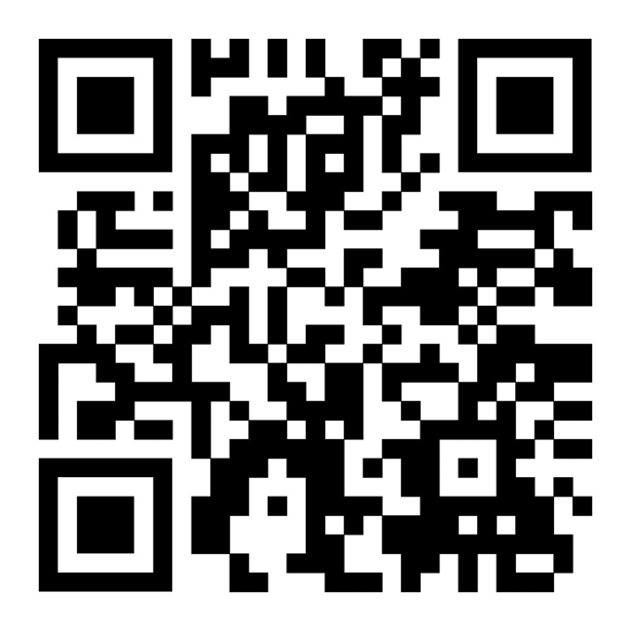
Paldies par uzmanību!
Kontaktinformācija:
LIAA Klientu apkalpošanas nodaļa
jautajumi@liaa.gov.lv.

